Slide 1
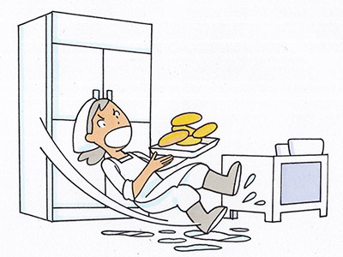
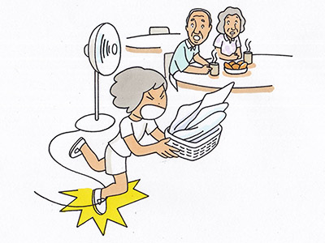
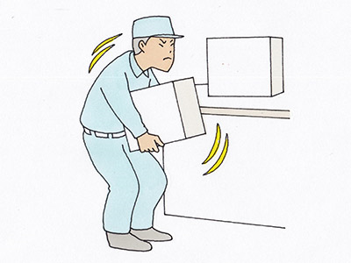
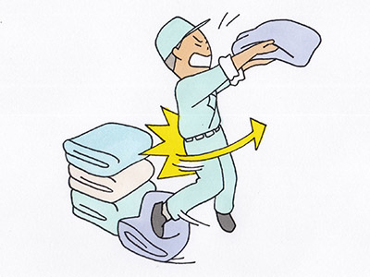

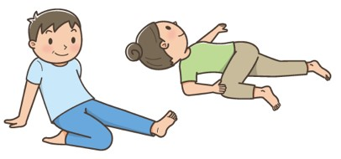

STOP！行動災害
転倒防止・腰痛予防のための訪問支援
転倒や無理な動作が引き起こす腰痛による労働災害は年々増加傾向にあり、その要因として労働者の高齢化等による身体機能の低下などが挙げられます。
健康で安心して働ける職場環境の形成を支援するために、理学療法士の資格を有する 「産業保健相談員」 が 直接事業場に伺い、講義や運動アドバイス等を通じた労働者の健康保持増進に取り組みます。
「産業保健相談員」は、独立行政法人 労働者健康安全機構 栃木産業保健総合支援センター にて委嘱をしています。
【訪問支援の対象事業場について】
① 所在地が栃木県内にあり、労働者を雇用している事業場に限ります。
② お申し込みは、１事業場当たり１回限りとさせていただきます。
【令和７年度の訪問支援日について】
令和８年２月２５日（水）までの平日（土日祝を除く日）です。ただし、１２月２２日
か ら１月９日までは訪問いたしかねます。訪問日は、申込者様と日程調整のう
え決定し ますので、裏面の申込書に希望日時をご記入ください。
ご留意いただきたい事項
① 希望日は、申込日より１か月以後の日をご記入ください。
② 申込者多数の場合等は、ご希望の日時にそえない場合がございます。
【費用について】
交通費を含めて全て無料です。
【訪問支援の所要時間について】
質疑応答を含めて１時間以上２時間以内とさせていただきます。
独立行政法人 労働者健康安全機構 栃木産業保健総合支援センター
〒320-0811 栃木県宇都宮市大通り１丁目４番２４号 ＭＳＣビル４階
TEL 028-643-0685 FAX 028-643-0695 E-mail info@tochigis.johas.go.jp

Slide 2
（令和７年度）
転倒防止・腰痛予防のための訪問支援申込書
申込先 （FAX） 028-643-0695 又は （E-mail） info@tochigis.johas.go.jp
事業場名
労働者数 | 名 （企業全体 名） |  |  | 当日出席人数 |  | 名
代表者 | （職名） （氏名）
所在地 | 〒
電話番号 |  | FAX番号 | FAX番号
担当者 | （職名） （氏名） （E-mail）
業種 |  | 業務内容
希望日時 申込日から１か 月以後の日時を 記入してください | 【第１希望】 月 日 （ ） 時 分～ 時 分 【第２希望】 月 日 （ ） 時 分～ 時 分 【第３希望】 月 日 （ ） 時 分～ 時 分
希望する支援内容 右記１～５のうち 希望される内容 を一つご選択の うえ、〇印 をして くださ い | １ 腰痛予防と運動 ２ 転倒防止と運動 ３ メタボ予防と運動 ４ 職場でできる体操 ５ ロコモ度チェック （測定人数 名） 「５ ロコモ度チェック」は、測定いただく方を１０名様以内とさせてい いただきます。 上記（測定人数 名）の欄に、測定をご希望される 人数をご記入く ださい。
申込者多数の場合は、令和８年１月２５日以前に受付を締め切る場合があります。
お申込された後に、訪問日時を決定させていただくために、当センターから事業場の担当者様に電話またはメールで連絡させていただきます。
独立行政法人 労働者健康安全機構 栃木産業保健総合支援センター
〒320-0811 栃木県宇都宮市大通り１丁目４番２４号 ＭＳＣビル４階 TEL 028-643-0685

